Slide 1
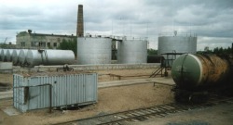
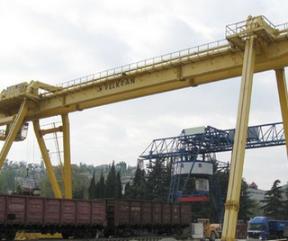
ОРГАНИЗАЦИЯ производственного контроля в вертикально-интегрированных Компаниях

Slide 2
Основные направления деятельности в обеспечении безопасности производственных процессов корпоративного центра
1. Формирование единой политики Холдинга «РЖД» по направлениям безопасности производственных процессов.
2. Нормативно-методическое обеспечение направлений безопасности производственных процессов.
3. Анализ показателей по охране труда, промышленной и пожарной безопасности, природоохранной деятельности, травматизма граждан.
4. Организация аудита систем управления по направлениям безопасности производственных процессов.
5. Координация деятельности подразделений Холдинга по направлениям безопасности производственных процессов.
6. Формирование основных направлений научных исследований по направлениям безопасности производственных процессов.

Slide 3
ПРОМЫШЛЕННАЯ БЕЗОПАСНОСТЬ ОПАСНЫХ ПРОИЗВОДСТВЕННЫХ ОБЪЕКТОВ (основные направления деятельности)
- обеспечение реализации единой политики в области промышленной безопасности ОПО;
- организация аудита функционирования системы управления промышленной безопасности ОПО;
- взаимодействие с территориальными и региональными органами ФОИВ

Slide 4
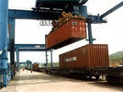
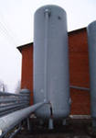
Опасные производственные объекты ОАО «РЖД»
На 01.01.2013 года в Государственном реестре зарегистрировано 9898 объекта, эксплуатируемых 34 филиалами ОАО «РЖД», в том числе:
4187 объектов, на которых используются стационарно установленные грузоподъемные механизмы;
3014 объектов, на которых используются, хранятся, транспортируются опасные вещества;
- 2697 объектов, на которых используется оборудование, работающее под давлением более 0,07 Мпа или при температуре нагрева воды более 115С.

Slide 5
ПРОМЫШЛЕННАЯ БЕЗОПАСНОСТЬ ОПО
ОПО
ОАО «РЖД»
Идентификация ОПО
Регистрация ОПО в государственном реестре
Лицензирование видов деятельности
Расследование аварий и инцидентов
Выполнение предписаний органа исполнительной власти
Страхование
Производственный контроль
Подготовка и аттестация персонала
Анализ и отчетность
Экспертиза ПБ
Промышленная безопасность опасных производственных объектов – состояние защищенности
жизненно важных интересов личности и общества от аварий на опасных производственных объектах
и последствий указанных аварий

Slide 6
ЦЕЛЬ СОЗДАНИЯ АСУ ОПО
Повышение уровня промышленной безопасности опасных производственных объектов ОАО «РЖД».
Снижение рисков возникновения аварий и инцидентов вследствие проведения эффективного контроля соблюдения промышленной безопасности на опасных производственных объектах.

Slide 7
ОБЩАЯ АРХИТЕКТУРА РЕШЕНИЯ
Региональный уровень
Службы охраны труда и
промышленной безопасности ОАО «РЖД»
Центральный уровень
Департамент охраны труда, промышленной безопасности и экологического контроля
ОАО «РЖД»
Линейный уровень
Структурные подразделения ОАО «РЖД»
Региональные
дирекции ОАО «РЖД»
Центральные
дирекции ОАО «РЖД»
центральный уровень
База данных имущественного комплекса
База данных АСУ ОПО
обменный формат
ситуационный план
Региональный и линейный уровень

Slide 8
РЕАЛИЗАЦИЯ в АСУ ОПО
Учет данных по ОПО, ТУ, ОВ
Отчетные формы, аналитические справки
Ведение данных по лицензированию ОПО
Ведение нормативно-правовой документации
Страхование ОПО
АСУ ОПО
Обучение и аттестация работников в области ПБ
Контроль наличия планов мероприятий по локализации и ликвидации последствий аварий
Классификация опасных производственных объектов (изм.ФЗ-116)
Учет данных по авариям и инцидентам
Учет данных по проверкам ОИВ и контроль выполнения предписаний
2011 год реализации
2012 год реализации
2013 год реализации

Slide 9
Электронное взаимодействие с ФОИВ
База данных АСУ ОПО ОАО «РЖД»
Интеграция данных
База данных Ростехнадзора

Slide 10
Спасибо за внимание!

